Slide 1
MOOXのモデル化概要
【秘密】
とめ は株式会社とめ研究所の登録商標です
株式会社とめ研究所
2020年5月1日

Slide 2
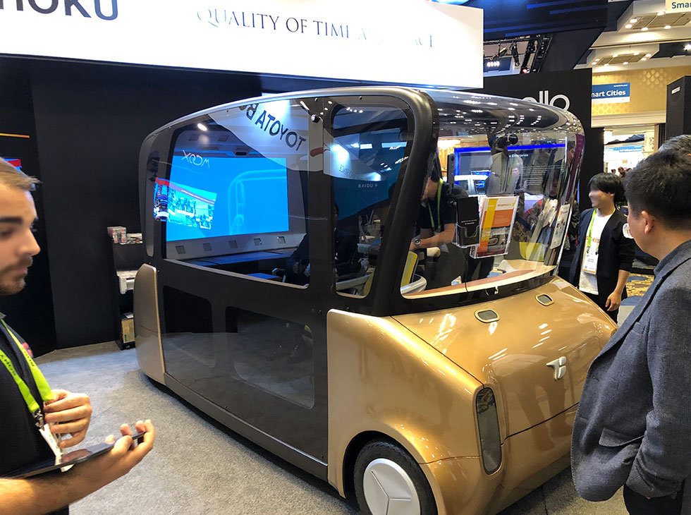
MOOX車体

Slide 3
車体のモデル化
・車体のモデル化
・車体は外接する直方体で近似した

Slide 4
車体側面のモデル化
・車体側面のモデル化
・矢印の位置の座標を使って外接矩形化する
天井
最も張り出した点
最も張り出した点
床面

Slide 5
車体前面、後面のモデル化
・車体前面・後面のモデル化
・矢印の位置の座標を使って外接矩形化する
天井
最も張り出した点
最も張り出した点
床面

Slide 6
サイドモニター
・サイドモニターのモデル化
・矢印の位置の座標を使った外接矩形
・ディスプレイ表面に設定
四隅
ディスプレイ表面の上端
四隅
四隅
ディスプレイ表面の下端
四隅

Slide 7
バックモニター
・バックモニターのモデル化
・矢印の位置の座標を使って外接矩形化する
・ディスプレイの前面に設定（曲面は処理が複雑化する）
ディスプレイ上端
ディスプレイ下端
ディスプレイ下端

Slide 8
原点
・車内原点はテーブル上の端(CES2020)
・車内原点は変わる可能性がある
・CAD座標系(青)とMOOX座標系(赤)は原点と軸が異なる
・原点を動かす場合、校正用の基準点(後部モニターの右下位置など)による補正が必要
y
y
原点
原点
Z
Z
x
z
X
Y

Slide 9
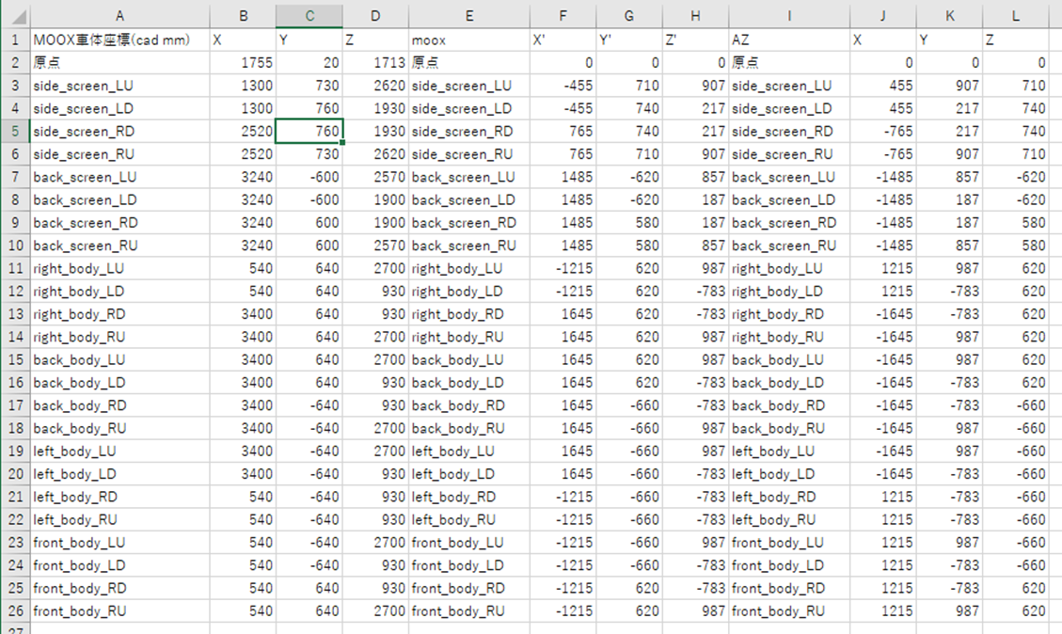
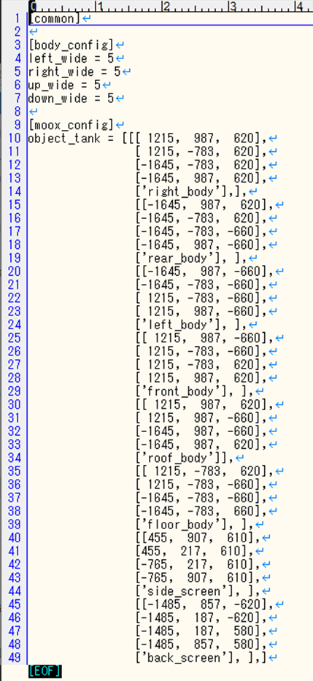
座標の管理(案)
・原点を入力すると相対座標を算出するエクセルファイルを準備
・CAD座標系の各要素点を入力することで相対座標を算出
・設定ファイルに記述することで視野推定コードで使用可
moox_set.xlsx
BodyStatusConfig.ini

